Slide 1
Style Sheets

Slide 2
Agenda
Dynamic HTML và các tính năng của DHTML
Giới thiệu về CSS
Cách sử dụng CSS trong tài liệu HTML
Giới thiệu các loại style cơ bản trong CSS
Giới thiệu về các tính năng mới trong CSS3

Slide 3
Dynamic HTML (DHTML – HTML động)
DHTML được sử dụng cho việc mô tả sự kết hợp giữa HTML, các stylesheet và ngôn ngữ script làm cho văn bản trở nên sinh động
Khả năng viết được script cho phép đưa thêm các tính năng sinh động cho trang Web.
Microsoft thực thi DHTML thông qua tập trung vào việc sử dụng CSS (Cascading Style Sheets). Các đoạn code kịch bản được sử dụng để tương tác các nguyên tố của CSS.

Slide 4
Các tính năng của DHTML
Những kiểu động (Dynamic Styles)
Nội dung động (Dynamic Content)
Định vị động (Positioning)
Liên kết dữ liệu (Data binding )
Font có thể tải được (Downloadable Fonts)
Thực hiện Scripting
Cấu trúc của đối tượng (Object Structure)

Slide 5
Giới thiệu về CSS - 1/5
Style sheet mô tả sự xuất hiện và trình diễn của một tài liệu HTML như khi nó được biểu diễn trên màn hình, thậm chí là khi in, bao gồm: font, màu, cỡ chữ, border, margin, vv…
Các cách dùng style sheet:
  Nhúng trực tiếp vào trong thẻ của một phần tử HTML
  Định nghĩa các CSS, đặt trong nội bộ trang HTML (phần <head>) hoặc lưu thành một file ở bên ngoài (.css) và được liên kết vào trang HTML
  CSS lưu ở một file bên ngoài có thể được áp dụng và ảnh hưởng cho tất cả các trang của một website

Slide 6
Giới thiệu về CSS - 2/5
CSS (Cascading Style Sheet) là nơi mà chúng ta có thể quản lý và điều khiển các kiểu “style” khác nhau.
Bạn cũng có thể chỉ chính xác vị trí và sự xuất hiện của các phần tử trên trang, tạo các hiệu ứng đặc biệt

Slide 7

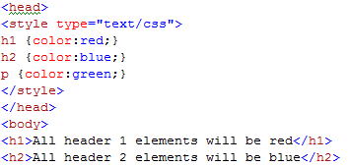
Giới thiệu về CSS - 3/5
Nhúng trực tiếp
Nhúng CSS ở phần head
Notes:
Dùng inline style: là cách dùng style ngay trong câu lệnh (nhúng trực tiếp), chỉ cần bổ sung thêm thuộc tính STYLE vào sau một phần tử HTML nào đó.
Một inline style áp dụng cho bất cứ thẻ nào và chỉ có tác dụng trên chính thẻ đó.
Dùng inline style làm cho tài liệu rõ ràng hơn nhưng có thể dẫn đến việc viết mã quá nhiều.
Làm cho các đoạn mã dư thừa, khó bảo trì
Định nghĩa một khối (phân biệt bởi các thẻ <style type = “text/css”> và </style>) được đặt trong phần head của tài liệu.
Khối này là một tập các style rule (qui tắc về kiểu dáng), trong đó mỗi qui tắc định nghĩa style cho một phần tử hay một nhóm các phần tử HTML.

Slide 8
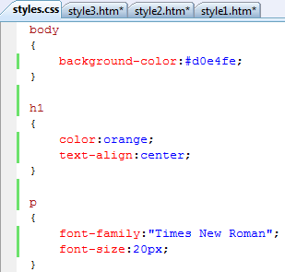
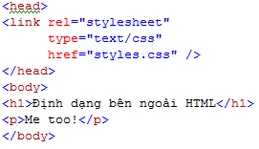
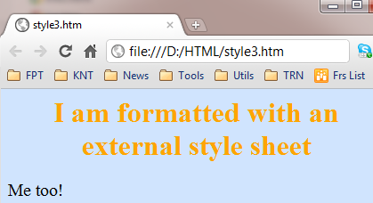
Giới thiệu về CSS - 4/5
CSS ở một file bên ngoài
Notes:
Liên kết đến style sheet
Có thể lưu style sheet trong một tập tin riêng biệt và liên kết nó đến một hay nhiều tài liệu, bằng cách sử dụng thẻ <link> trong phần <head>:
<link REL=”stylesheet” type=”text/css” href=”mystyles.css”>
Style sheet được liên kết chứa những khai báo về style, hoạt động giống như style sheet nhúng, chỉ khác là những style rule không đóng trong cặp thẻ <style type =”text/css”></style>.
Việc liên kết đến một style sheet bên ngoài cho phép nhà phát triển áp dụng style sheet cho nhiều tài liệu khác nhau.

Slide 9
Giới thiệu về CSS - 5/5
Lợi ích của CSS:
  Thẩm mỹ, giữ tính thống nhất cho trang HTML.
  Định dạng một số tính chất thông thường cùng một lúc cho tất cả các đối tượng trên trang
  Tiết kiệm thời gian
  Khi thay đổi định dạng chỉ cần thay đổi CSS, các trang khác sẽ tự động cập nhật sự thay đổi đó
  Có thể dùng các CSS cùng với JavaScript để tạo các hiệu ứng đặc biệt
Notes:
Bất lợi của CSS:
Không một trình duyệt nào chấp nhận nó hoàn toàn
Phải mất thời gian để học cách sử dụng

Slide 10

Sử dụng style sheets từ CSS file
Mỗi style được khai báo trong CSS file bao gồm: Selector (bộ chọn) + một hoặc nhiều phần cặp Declaration (khai báo)
  Selector thường là một phần tử HTML bạn muốn định dạng
  Mỗi Declaration là 1 cặp Thuộc tính (Property) và Giá trị (Value)
  Các comments trong code CSS được đặt giữa /* và */
Notes:
Cú pháp của CSS được tạo nên bởi 3 thành phần:
Phần tử chọn (thường là một thẻ HTML) (Selector)
Thuộc tính (Property)
Giá trị (Value)
Cú pháp của CSS được thể hiện như sau:
Selector {
Thuộc tính 1: giá trị;……
Thuộc tính n: giá trị;
}
Selector thường là tên các thẻ HTML
Mỗi một thuộc tính cần phải có một giá trị
Một thuộc tính và giá trị của nó được phân cách nhau bởi dấu hai chấm (: )
Hai cặp thuộc tính-giá trị được phân cách nhau bởi dấu chấm phảy (;).
Toàn bộ các cặp thuộc tính-giá trị của một thẻ HTML được đặt trong cặp dấu ngoặc nhọn ({}).

Slide 11
Sử dụng style sheets từ CSS file
Mỗi trang Web muốn sử dụng style sheets được định nghĩa trong CSS file phải dùng thẻ <link> bên trong phần <head>
<head>
<link rel="stylesheet" type="text/css" href="mystyle.css" />
</head>
Ngoài các Selector là các phần tử HTML, người dùng có thể tự định nghĩa thêm các selector khác: ID và Class selector

Slide 12
Bộ chọn Class và ID 1/3
Bộ chọn Class
  Sử dụng thuộc tính CLASS của các phần tử HTML; Cho phép đặt một style cụ thể cho nhiều phần tử HTML với cùng một class
  Được định nghĩa trong file CSS với một dấu “.”, ví dụ
    .center {text-align:center;} => tất cả các phần tử HTML có thuộc tính class=“center” sẽ được đặt style này
    p.right {text-align:right;} => khi các phần tử HTML được gán thuộc tính class=“center”, chỉ có phẩn tử HTML <p> sẽ được đặt style này
  Có thể dùng nhiều styles (định nghĩa bởi nhiều class khác nhau) cho một phần tử HTML: khai báo trong giá trị thuộc tính class, các tên class cách nhau bởi dấu cách
Notes:
Chú ý: không bắt đầu tên class bằng một chữ số (chỉ có Internet Explorer support việc này)

Slide 13
Bộ chọn Class và ID 2/3
Bộ chọn ID
  Dùng thuộc tính ID để xác định style cho một phần tử HTML duy nhất (chỉ nên dùng một lần trong văn bản), có ưu tiên cao hơn bộ chọn class
  Được định nghĩa trong file CSS với một dấu “#”, ví dụ:
    #kstyle{text-align:right; color:red;}

Slide 14
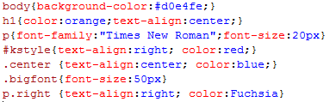
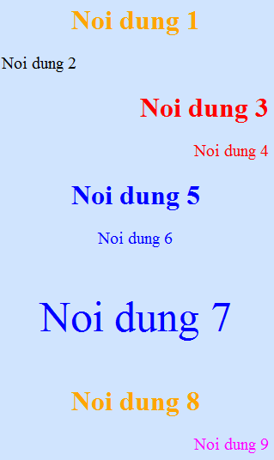
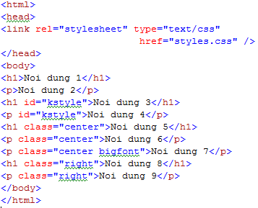
Bộ chọn Class và ID 3/3

Slide 15
Ưu tiên sử dụng nhiều style sheets
Trong trường hợp dùng nhiều loại CSS cùng lúc
  Các style sẽ được trộn với nhau
  Trong trường hợp có một thuộc tính được define ở nhiều nơi, style được định nghĩa ở mức ưu tiên cao nhất sẽ được sử dụng.
  Các kiểu định nghĩa style được sắp xếp theo mức độ ưu tiên:
    Mặc định browser
    Styles định nghĩa ở file ngoài
    Styles định nghĩa ở phần head
    Styles nhúng trong các phần tử HTML

Slide 16
Ưu tiên sử dụng nhiều style sheets
Ưu tiên Selector
  Bộ chọn ID có ưu tiên cao hơn bộ chọn class
  Nên dùng External CSS cho toàn bộ Website
  Với các trang web cần style riêng thì sử dụng style nội bộ
  Đối với các thẻ cần style khác với style chung thì dùng style nhúng trong phần tử HTML

Slide 17
Các loại style cơ bản trong CSS
Nền trang Web (background): x-color, x-image, x-repeat, x-attachment, x-position
Văn bản
  Heading: text-align, text-transform, color,...
  Paragraph: indented, aligned, space,...
Font chữ: font-family, font-style, font-size,...
Liên kết: text-decoration, background-color,...
Danh sách: list-style-type, list-style-image,...
Bảng biểu: border, width, height, text-align, padding, color,...
Hộp (chung): width, padding, border, margin,...

Slide 18
Giới thiệu về CSS3 – Cơ bản
CSS3 là chuẩn mới nhất của CSS.
CSS3 tương thích ngược hoàn toàn với các phiên bản trước của CSS.
Một số thành phần quan trọng trong CSS3:
  Selectors
  Box Model
  Backgrounds và Borders
  Image Values và Replaced Content
  Text Effects
  2D/3D Transformations
  Animations
  Multiple Column Layout
  User Interface

Slide 19

Giới thiệu về CSS3 – Một số tính năng mới 1/6
Hiệu ứng Border:
  border-radius
  box-shadow
  border-image
Hiệu ứng Background:
  background-size
  background-origin
div
{
box-shadow: 10px 10px 5px #888888;
}

Slide 20

Giới thiệu về CSS3 – Một số tính năng mới 2/6
Hiệu ứng Gradient:
  Linear Gradients (goes down/up/left/right/diagonally)
  Radial Gradients (defined by their center)
Ví dụ về Radial Gradients
#grad1
{
height:150px;
width:200px;
background: -webkit-radial-gradient(red, green, blue);
background: -o-radial-gradient(red, green, blue);
background: -moz-radial-gradient(red, green, blue);
background: radial-gradient(red, green, blue);
}

Slide 21

Giới thiệu về CSS3 – Một số tính năng mới 3/6
Hiệu ứng Text Effects:
  text-shadow
  word-wrap
Ví dụ về text-shadow
Hiệu ứng Fonts:
  @font-face
h1
{
text-shadow: 5px 5px 5px #FF0000;
}

Slide 22

Giới thiệu về CSS3 – Một số tính năng mới 4/6
Hiệu ứng 2D-Transformation:
  translate()
  rotate()
  scale()
  skew()
  matrix()
Ví dụ về rotate()
div
{
-ms-transform: rotate(30deg);
-webkit-transform: rotate(30deg);
transform: rotate(30deg);
}

Slide 23

Giới thiệu về CSS3 – Một số tính năng mới 5/6
Hiệu ứng 3D-Transformation:
  rotateX()
  rotateY()
Ví dụ về rotateX()
div
{
-webkit-transform: rotateX(120deg);
transform: rotateX(120deg);
}

Slide 24
Giới thiệu về CSS3 – Một số tính năng mới 6/6
Hiệu ứng Transition:
  transition
  transition-delay
  transition-duration
  transition-property
  transition-timing-function
Hiệu ứng Animation:
  @keyframes
  animation
Hiệu ứng Multiple Columns:
  column-count
  column-gap
  column-rule
Hiệu ứng User Interface:
  resize
  box-sizing
  outline-offset

Slide 25
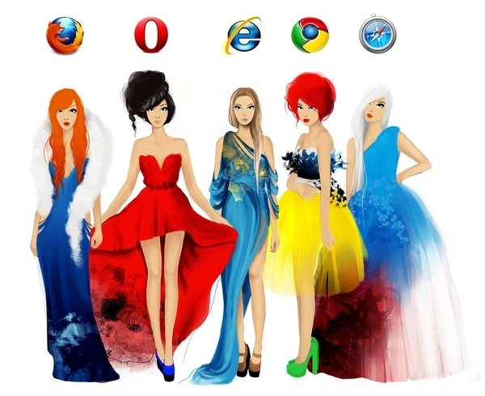
Giới thiệu về CSS3
Đặc tả CSS3 vẫn đang tiếp tục phát triển bởi WC3.
Tuy vậy các hiệu ứng mới đã được hỗ trợ bởi các trình duyệt mới.

Slide 26
Tham khảo
http://www.w3schools.com/css/default.asp

Slide 27

Question & Answer

